Slide 1

学 习 小 助 手
L F ·团队
天津理工大学 计算机与通信工程学院 学生创新实践中心

Slide 2
1
  |
创意与特色
学习小助手
2
  |
产品与功能
3
  |
可行性分析

Slide 3
1
1
  |
创 意 与 特 色

Slide 4

你是否有下面的困扰？
类型 1：
诶，下节课是什么啊？在哪里上？
上课记笔记太累了，要是能有笔记，而又不用记笔记就好了！
类型 2：
老师啊，我有问题想问你，可是你下课了就又要去上课了
快要考试了，要是能有往年的试卷就好了~
怎么办~
类型 3：
英语四级还没过，我该怎么办？
好想有一个人监督我学习啊~
放心，我们的学习小助手都能帮你解决 ~~~

Slide 5
2
2
  |
产 品 与 功 能

Slide 6
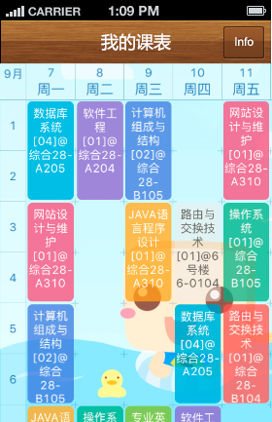
1、随身的课程表
随时随地，查课表
自动提醒上课的科目、时间、教室

Slide 7

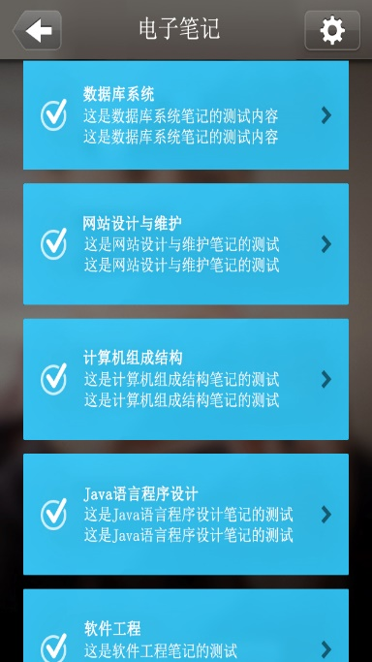
2、笔记多媒体化
拍照、电子输入、语音记录，多样化的记录方式
根据用户的课程表，自动归类存储到数据库中
方便、快捷、易查找

Slide 8
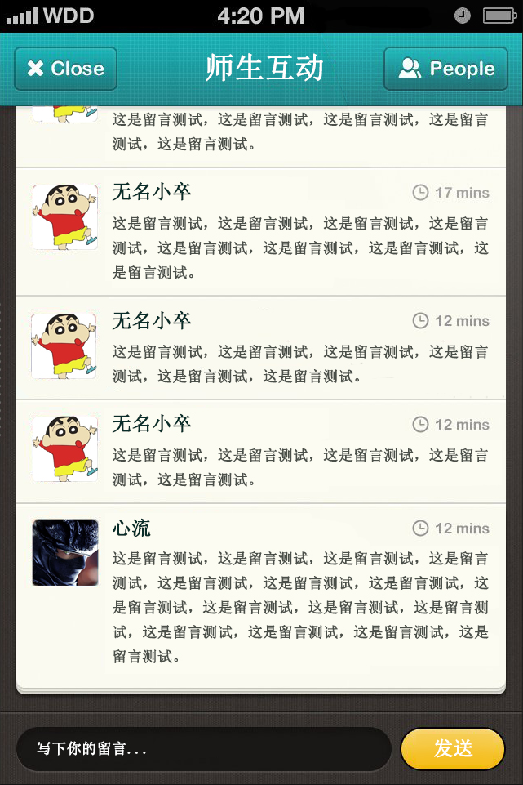
3、授课老师的留言答疑
老师端、学生端，双端应用
学生，可以询问课下没来得及问老师的问题
老师，可以方便地对学生进行管理

Slide 9
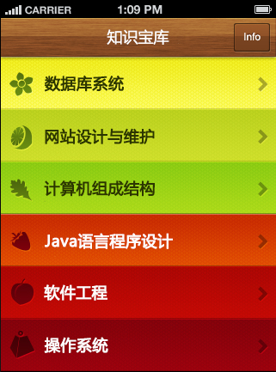
4、试卷库与考试攻略分享
上一届给下一届的传承（试卷、攻略）
收集、整合、分享
只为用户能愉快地度过考试周

Slide 10
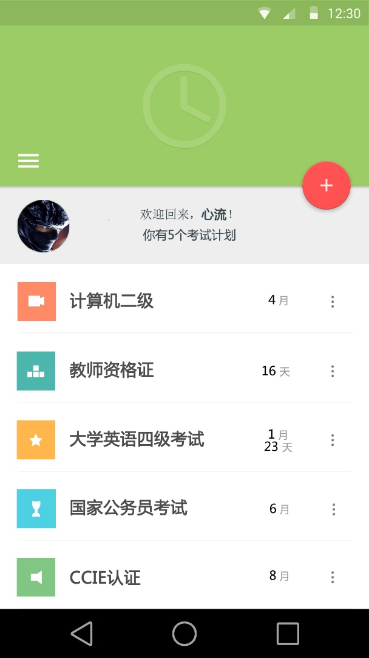
5、为培训机构提供平台
各种考试倒计时，方便用户的把握
对应的考试，我们提供免费的资料与攻略
如果报名培训机构，我们为用户提供更优惠的价格

Slide 11
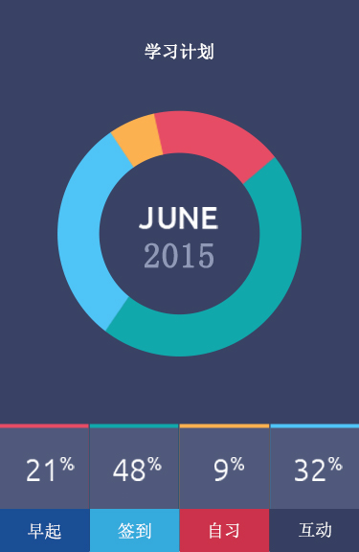
6、学习计划，助你一臂之力
记录你每天学习的情况
有强制措施，监督你的学习
根据你的习惯，提醒你复习每天的板书笔记

Slide 12

| 7、积分商城，天天鼓励你好好学习
周期性开展用学霸豆兑换学习周边产品，例如鼠标、书架、水杯、笔芯、笔记本等
根据我们天理人自己的特点，开展节日特别活动
一切，只为更好的你~

Slide 13
3
3
  |
可 行 性 分 析

Slide 14

市场现状
1、手机APP市场火爆，但教育类的APP
还是比较匮乏，尤其是针对在校大学生
2、传统的手写记笔记的方式已经在快节
奏的生活和工作中变得不合时宜
3、教育培训类机构的宣传方式还是以发传
单、贴广告为主，没有统一的电子化平台
4、大量涌现对每日运动进行记录的APP，
却缺乏对每日学习情况记录的APP

Slide 15
我们的APP
1、立足于当代大学生的课程学习与考试
2、多样化地对学习笔记进行记录，使用快捷、查询方便
3、为每所高校量身定制，第 1 站，从天理出发
4、一切从学生的角度出发，提供学习和培训的服务平台

Slide 16
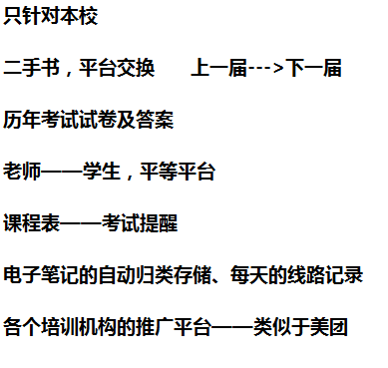
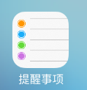

与同类产品的比较，我们的优势
1、比-记事本，更适合学生的课程学习
2、比-超级课程表，更适合过程的记录

Slide 17
优势1
学习小助手APP
01
学习记录的多媒体化
优势2
收集、分享、传承
以学生为主的推送平台
Better Note,
02
03
Better You ~
优势3

Slide 18
THANKS
天津理工大学 计算机与通信工程学院 学生创新实践中心

